Slide 1






第一章：信用管理概论
INTERNET CREDIT

Slide 2
本章大纲
本章简介
了解信用概念和信用发展历程
学习目标
掌握信用分类形式，认识信用缺失的危害
重点掌握社会信用体系的架构
第一节 信用与信用管理概述
第二节 信用的经济学分析
第三节 社会信用体系

Slide 3
第三节 社会信用体系
1.3.1 社会信用体系概述
1.3.2 社会信用体系建设
1.3.3 中国信用体系建设

Slide 4
一、社会信用体系概述
社会信用体系
征信国家
社会信用体系是一种保证经济良性运行的社会机制。它以有关的信用法律法规为依据，以信用专业机构为主体，以合法有效的信用信息为基础，以解决市场参与者的信息不对称为目的，使守信者受到鼓励，失信者付出代价，保证市场经济的公平和效率。
一个国家的社会信用体系比较健全，公正、权威的信用产品和信用服务已在全国普及，信用交易已成为其市场经济的主要交易手段。信用管理行业的产品和服务深入到社会的方方面面，企业和个人的信用意识强烈，注重维护信用，有着明确的信用市场需求。
什么是社会信用体系？
什么样才算征信国家？

Slide 5
一、社会信用体系概述
（一）社会信用体系的功能
揭示功能：能够扬善惩恶，提高经济效率
记忆功能：
能够保存失信者的纪录
社会信用体系的功能
预警功能：
能对失信行为进行防范

Slide 6
一、社会信用体系概述
（二）社会信用体系结构
2、从横向分割的角度
社会信用体系包括：公共信用体系、企业信用体系、个人信用体系。
公共信用体系就是政府信用体
系，影响社会全局的信用体系。
企业信用体系的作用在于约束
企业，促进公平竞争。
个人信用体系是社会信用体系
的基础，它为授信者提供个体信用信息，弥补公共信用体系和企业信用体系的疏漏。
1、从纵向延伸的角度
社会信用体系能够正常运转，包括两个要素：信用管理行业和信用法律体系。
信用管理行业是“硬件”，包括：信用信息数据库和信用管理人员。
信用法律体系
信用法律法规是社会信用体系的“软件”，它为信用管理行业的商业行为提供“游戏规则”。

Slide 7
二、社会信用体系建设
1. 建立完善的信用法律法规体系
法制建设是信用体系的重要组成部分，对信用体系建设起到规范、引导、保障、推进的作用。我国的社会信用体系建设一定要立法先行。
2. 建立信用数据技术支撑体系
征信数据是开展征信服务的基础，是信用管理的基础，也是建立国家信用体系的基础。 建立全国统一的国家征信平台，专门从事信用数据的采集和发布，可以实现信用信息全国范围共享。只有建立了国家征信数据库，才能为政府、企业、社会提供可靠的信用依据，社会信用体系才有可靠的基础。

Slide 8
二、社会信用体系建设
3.建立信用服务体系
信用服务业具有智力密集、技术密集、专业化程度高、市场集中度高的特点，承担着信用信息收集、加工、处理和传递的功能，在防范信用风险、促进信用交易方面发挥着重要作用，应大力培育和发展一批具备较高执业资质和道德水准的独立、公正、市场化运作的信用服务机构。
4.建立信用产品市场体系
对信用产品经久不竭的需求，是支撑信用公司生产加工和销售信用产品的原动力，是巩固发展现代信用体系的深厚市场基础，也是信用产品不断创新的源动力。因此，应通过政府立法、行业组织制定行规来引导全社会对信用服务的需求。

Slide 9
二、社会信用体系建设
5. 建立健全企业信用管理体系
企业是国民经济的细胞和最重要的市场主体，企业信用是整个社会信用的基础。加强企业信用管理，可以大幅度减少因授信不当导致合约不能履行，增强信用风险的防范能力；可以加强受信企业自我信用控制能力，加强履约计划管理，防范出现偿债能力不足、无法按时履约等情况；可以形成对失信企业和机构的市场约束机制，使其失去扩大参与市场经济活动和交易的机会。
6. 建立政府信用市场管理体系
建立政府信用市场管理体系是建设社会信用体系的组织保证。与社会信用体系建设关系最为密切的行政执法和司法部门主要包括：工商、税务、海关、外汇、质量技术监督、人事、社会保障等行政执法和管理部门，公用事业部门，公安、法院等司法部门，银行、保险等金融部门。

Slide 10



二、社会信用体系建设
7. 建立社会信用教育体系
公民诚信道德对于市场经济建设至关重要，要通过宣传、教育、典型示范来打造“诚信为荣，失信可耻”的社会氛围。
开展信用教育，可从以下三方面入手。
(1) 利用广播、电视、图书、报刊、网络等现代传播工具，大力开展宣传教育活动。
(2) 组织编写现代信用知识普及性教材，普及现代信用知识，开设面向政府、企业的多种类型的短期培训和在职教育。行业协会等中介组织可以组织信用服务行业从业人员的培训，提高信用服务从业人员的业务素质和水平。
(3) 在大学开设信用管理的研究生或本科专业，培养高层次的信用管理专门人才。

Slide 11

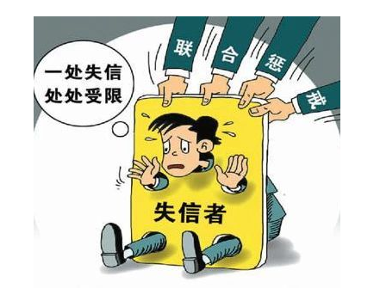
二、社会信用体系建设
8. 建立失信惩戒机制
这是社会信用体系正常发挥作用的保障。对失信者和失信行为不能给予及时、有力的惩戒，就是对失信者的鼓励，对守信者的惩罚。
失信被执行人是指未履行生效法律文书确定的义务并具有“有履行能力而不履行”、“抗拒执行”等法定情形，从而被人民法院依法纳入失信被执行人名单的人。

Slide 12
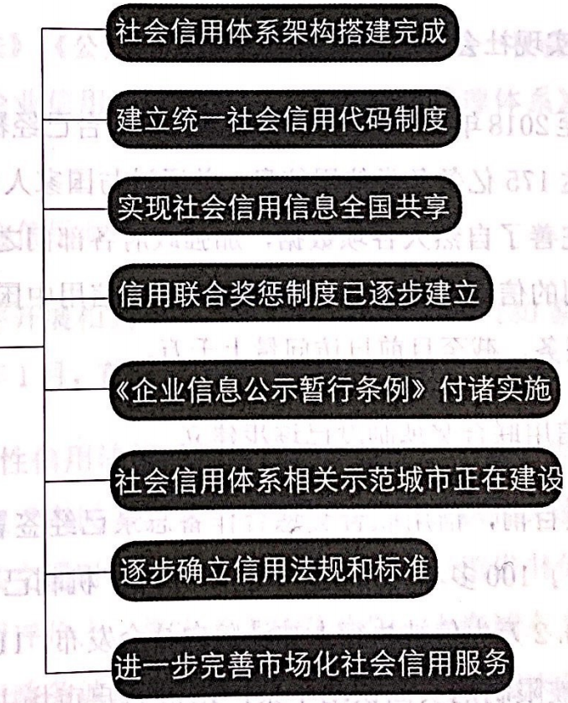
三、中国信用体系建设
根据党中央、国务院关于加快社会信用体系建设、加快建设征信系统的重要战略部署，中国人民银行组织商业银行于2004至2006年建成征信系统并实现全国联网运行。涵盖全国、统一集中管理的个人和企业信用信息基础数据库由中国人民银行征信中心负责建设、运行和维护。二十大报告指出要完善产权保护、市场准入、公平竞争、社会信用等市场经济基础制度。
中国信用体系建设

Slide 13


讨论
信用危机毁掉了什么

Slide 14
谢 谢
INTERNET CREDIT

